Slide 1
Herzlich willkommen!
BIBLIOTHEK
Kurs: Einführung in die Hauptbibliothek

Slide 2
Bestandsaufbau
BIBLIOTHEK
Unsere Sammelschwerpunkte liegen hauptsächlich auf den an der JKU gelehrten Studienrichtungen.
Zur Zeit verfügt die UB über ca. 1,2 Mio. Bände aus den Bereichen:
Sozial- und Wirtschaftswissenschaften
Rechtswissenschaften
Naturwissenschaften und Technik

Slide 3
Öffnungszeiten der Hauptbibliothek
BIBLIOTHEK
Lesebereich: Leihstelle:
MO – DO: 8:30 – 20:00 MO – DO: 8:30 – 19:00
FR: 8:30 – 18:00 FR: 8:30 – 17:00
SA: 8:30 – 16:00 SA: 8:30 – 16:00
Die Öffnungszeiten während der vorlesungsfreien Zeit finden Sie durch Aushang vor Ort oder über unsere Homepage: www.jku.at/ub Ebenso können Sie sich auf unserer Homepage über die aktuellen Öffnungszeiten der einzelnen Fachbibliotheken informieren.

Slide 4
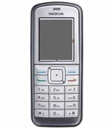
Wir ersuchen Sie…
BIBLIOTHEK
… die Bücher schonend zu behandeln,
im Lesebereich Ordnung zu halten…
… und bitten um Ruhe in den Lesebereichen des 1. und 2. Stockwerkes.
Kurs: Einführung in die Hauptbibliothek, Stand: 2016
4

Slide 5
Sie finden die gewünschte Literatur…
BIBLIOTHEK
… in der Hauptbibliothek
im Freihandbereich,
in der Lehrbuchsammlung,
in einem der Magazine. (Werke sind erhältlich durch Bestellung via Internet oder direkt an der Leihstelle)
… oder in einer der Fachbibliotheken

Slide 6
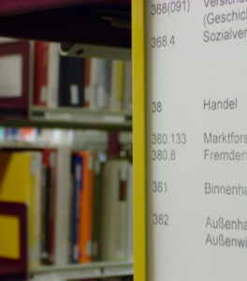
Im Freihandbereich…
BIBLIOTHEK
… können Sie die Bücher selbst suchen.
Die Bücher sind geordnet:
nach Fachbereich
nach Aufstellungssystematik
innerhalb der Aufstellungssystematik nach Signatur
Kurs: Einführung in die Hauptbibliothek, Stand: 2016

Slide 7
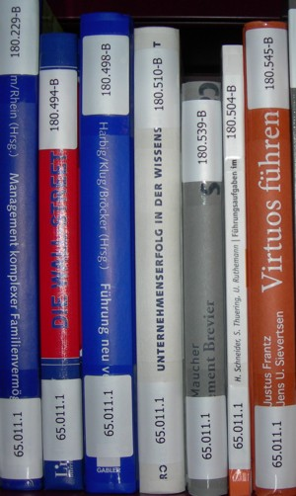
Ein Beispiel
BIBLIOTHEK
Signatur: 180.229-B
Systematik: 65.011.1
Kurs: Einführung in die Hauptbibliothek, Stand: 2016
7

Slide 8
Buchausleihe
BIBLIOTHEK
Die Buchausleihe ist kostenfrei.
Die Leihfrist für Bücher aus der Hauptbibliothek beträgt 4 Wochen.
Leihfristverlängerungen sind immer wieder um weitere 4 Wochen möglich solange keine Vormerkung für das betreffende Buch vorliegt. Die maximale Ausleihdauer beträgt 2 Jahre.
Bitte verlängern Sie die Leihfrist VOR Ablauf selbst via Internet (lisss.jku.at) oder melden Sie sich an der Leihstelle und wir führen die Leihfristverlängerung gerne für Sie durch.
Kurs: Einführung in die Hauptbibliothek, Stand: 2016
8

Slide 9
Nicht entlehnbare Werke
BIBLIOTHEK
Zeitungen und Zeitschriften
Lexika und Wörterbücher
Gesetzestexte
gesperrte Diplomarbeiten, Masterarbeiten und Dissertationen
Kurs: Einführung in die Hauptbibliothek, Stand: 2016
9

Slide 10
Unsere Bücher sind gesichert!
BIBLIOTHEK
Bitte verlassen Sie die Bibliothek nur
mit ordnungsgemäß entlehnten Werken!
Kurs: Einführung in die Hauptbibliothek, Stand: 2016
10

Slide 11
Buchrückgabe
BIBLIOTHEK
kann an der Leihstelle erfolgen
durch Rückgabe via Bücherrückgabekasten (grauer Kasten links neben dem Eingang der Hauptbibliothek, Rückgabe erfolgt auf eigenes Risiko)
Kurs: Einführung in die Hauptbibliothek, Stand: 2016
11

Slide 12
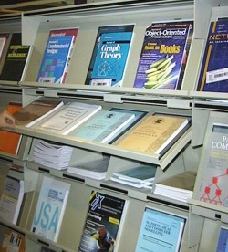
Zeitschriften in der Hauptbibliothek
BIBLIOTHEK
sind alphabetisch nach dem Titel in den betreffenden Fachbereichen geordnet.
Sie finden… … die neueste Ausgabe der Zeitschrift vorne auf der Klappe. … die älteren Hefte des laufenden Jahrgangs unter der Klappe. … die älteren gebundenen Jahrgänge in den Regalen dahinter.
Kurs: Einführung in die Hauptbibliothek, Stand: 2016
12

Slide 13
Fernleihe
BIBLIOTHEK
Informationen online unter:
www.ub.jku.at/fernleihe
Bücher, Hochschulschriften und Zeitschriftenaufsätze, die in Linz nicht vorhanden sind, können auf dem Wege der Fernleihe von anderen Bibliotheken des Inlandes und des europäischen Auslandes bestellt werden. Im Durchschnitt trifft das gewünschte Werk innerhalb von 2 bis 4 Wochen ein. Sie werden vom Eintreffen per E-Mail verständigt.
Fernleihe-Gebühren:
Inland Bücher: 2,00 Euro Artikel: 40 Cent
Ausland Bücher: 10,00 Euro Artikel: bis 20 Seiten 8 Euro, über 20 Seiten 10 Euro
Kurs: Einführung in die Hauptbibliothek, Stand: 2016
13

Slide 14
Leihfrist überzogen?
BIBLIOTHEK
Bei verspäteter Rückgabe werden berechnet:
Mahngebühr 1. Mahnung EUR 2,00 (wird per Mail versendet) 2. Mahnung EUR 4,00 (wird per Mail versendet) 3. Mahnung EUR 6,00 (wird per Post versendet)
Überschreitungsgebühr Nach Ablauf der Leihfrist muss pro Werk und Tag (vom Fälligkeitsdatum an) ein Betrag von 20 Cent entrichtet werden.
Kurs: Einführung in die Hauptbibliothek, Stand: 2016
14

Slide 15
Kontakt
BIBLIOTHEK
Wir helfen Ihnen gerne!
Bei Fragen oder Anliegen können sich gerne jederzeit an uns wenden.
Telefonisch erreichen Sie uns während den Öffnungszeiten unter 0732/2468 4850.
Anfragen per E-Mail schicken Sie an: bibliothek@jku.at leihstelle.bibliothek@jku.at
Kurs: Einführung in die Hauptbibliothek, Stand: 2016
15

